Slide 1
Учреждение образования
«Гомельский государственный университет
имени Франциска Скорины»
Кафедра геологии и географии
ФОТОКАТАЛОГ ПО ДИСЦИПЛИНЕ «ПАЛЕОНТОЛОГИЯ»
ЧАСТЬ V
ТИП MOLLUSCA
КЛАСС GASTROPODA

Slide 2
Тип Mollusca
Класс Gastropoda
Подкласс Prosobranchiata (переднежаберные)
р. Natica
T- Q

Slide 3
Тип Mollusca
Класс Gastropoda
Подкласс Prosobranchiata (переднежаберные)
р. Biccinum
N - Q

Slide 4
Тип Mollusca
Класс Gastropoda
Подкласс Prosobranchiata (переднежаберные)
р. Fissurella
палеоген - Q

Slide 5
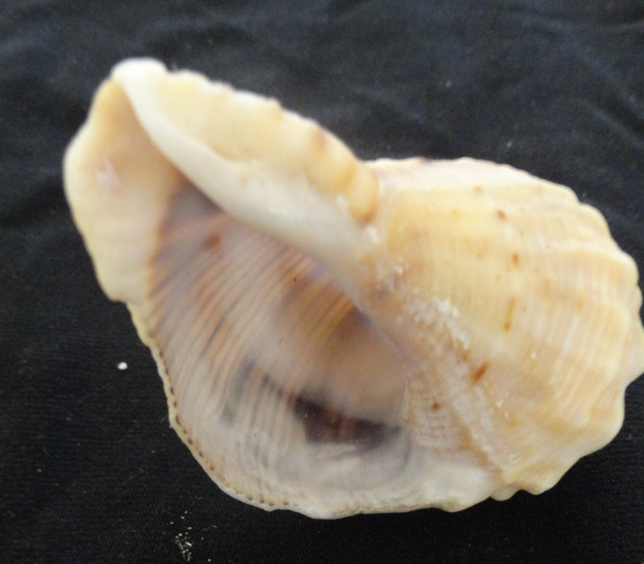
Тип Mollusca
Класс Gastropoda
Подкласс Prosobranchiata (переднежаберные)
р. Rapana
палеоген - Q

